Slide 1
مدرسة المادة
م.م. تغريد خضير هذال
الجامعة المستنصرية/كلية التربية الاساسية
قسم الرياضيات

Slide 3
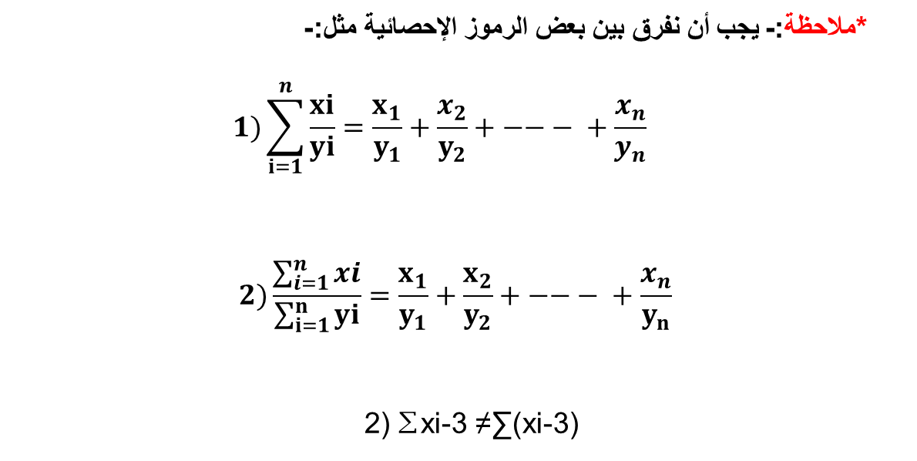
*ملاحظة:- يجب أن نفرق بين بعض الرموز الإحصائية مثل:-
$$1)\sum_{i=1}^{n}{\frac{xi}{yi}}=\frac{x_{1}}{y_{1}}+\frac{x_{2}}{y_{2}}+ −−− +\frac{x_{n}}{y_{n}}$$
$$2)\frac{\sum_{i=1}^{n}{xi}}{\sum_{i=1}^{n}{yi}}=\frac{x_{1}}{y_{1}}+\frac{x_{2}}{y_{2}}+ −−− +\frac{x_{n}}{y_{n}}$$
xi-3 ≠∑(xi-3) ∑2)

Slide 4
جدول التوزيع التكراري:-
هو جدول بسيط يتكون من عمودين الأول يسمى بعمود الفئات (classes) ويرمز له بالرمز (c)والثاني بعمود التكرارات frequency))ويرمز له بالرمز (fi)

Slide 5
بعض التعاريف عن الجدول التوزيع التكراري:-
1-البيانات غير المبوبة:-
وهي البيانات الاولية او الاصلية التي جمعت ولم تبوب.
2-البيانات المبوبة:-
وهي البيانات التي نظمت في جدول توزيع تكراري.
3- الفئات:-
مجموعة من القيم المحددة بمديين الأول يسمى الحد الأدنىLower classIimits والثاني يسمى بالحد الأعلى Upper class limits
مثال/فالفئة(41-50) حدها الادنى(41) وحدها الاعلى(50)

Slide 6
4-التكرار:-
وهي عدد القيم التي تقع في مدى تلك الفئة.ونرمز لها ب(fi)
5- الحدود الحقيقية للفئات:-
لكل فئة حدان حقيقيان حد أدنى حقيقي وحد أعلى حقيقي
قانون الحد الأدنى الحقيقي= الحد الأدنى -0.5
مثال/ أذا كان الحد الأدنى (41) جد الحد الأدنى الحقيقي.
الحد الأدنى الحقيقي= الحد الأدنى -0.5
=41- 40.5=
0.5

Slide 7
قانون / الحد الأعلى الحقيقي= الحد الأعلى +0.5
مثال/ اذا كان الحد الأدنى (50) جد الحد الأدنى الحقيقي.
الحد الأعلى الحقيقي= الحد الأعلى -0.5
=50+ 0.5
50.5 =

Slide 8
تمنياتي لكم التوفيق

